Slide 1
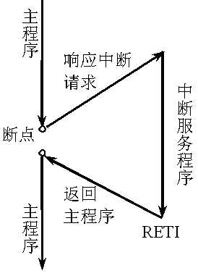
一．中断简介
中断概念指的是由于内部或外部的某种原因, CPU暂时中止其正在执行的程序，转去执行请求中断的那个外设或事件的服务子程序，等处理完毕后再返回执行原来中止的程序，这一过程叫做中断。
中断处理过程

Slide 2
二．中断允许控制
IE | D7 | D6 | D5 | D4 | D3 | D2 | D1 | D0
(A8H) | EA |  | ET2 | ES | ET1 | EX1 | ET0 | EX0
EA：中断允许总控位。EA=0，屏蔽所有的中断请求；EA=1，开放中断。
ET2：定时器/计数器T2的溢出中断允许位
ES：串行口中断允许位。
ET1：定时器/计数器T1的溢出中断允许位。
置1，开放；
清0，屏蔽。
EX1：外部中断 INT1的中断允许位。
ET0：定时器/计数器T0的溢出中断允许位。
EX0：外部中断 INT0的中断允许位。

Slide 3
三．优先权控制
IP | D7 | D6 | D5 | D4 | D3 | D2 | D1 | D0
(B8H) |  |  | PT2 | PS | PT1 | PX1 | PT0 | PX0
PT2：定时器/计数器T2的中断优先级控制位，只用于52子系列。
PS：串行口的中断优先级控制位。
PT1：定时器/计数器T1的中断优先级控制位。
置1，高优先级
清0，低优先级
PX1：外部中断INT1的中断优先级控制位。
PT0：定时器/计数器T0的中断优先级控制位。
PX0：外部中断INT0的中断优先级控制位。

Slide 4
默认的优先权顺序
中断源
优先级顺序
外部中断0
定时/计数器T0中断
外部中断1
定时/计数器T1中断
串行口中断
定时/计数器T2中断
最高
最低

Slide 5
各中断服务程序的入口编号
中断源 | 入口编号
外部中断0 (P3.2) | 0
定时/计数器0 | 1
外部中断1 (P3.3) | 2
定时/计数器1 | 3
串行口 | 4

Slide 6


四. 外部中断
和
外部引脚P3.2和P3.3输入,有两种触发方式：电平触发及跳变（边沿）触发。由特殊功能寄存器TCON来管理.
TCON | D7 | D6 | D5 | D4 | D3 | D2 | D1 | D0
(88H) | TF1 | TR1 | TF0 | TR0 | IE1 | IT1 | IE0 | IT0
IT0（IT1）：外部中断0（或1）触发方式控制位。IT0（或IT1）被设置为0，电平触发方式；IT0（或IT1）被设置为1，边沿触发方式。
IE0（IE1）：外部中断0（或1）的中断请求标志位。

